Slide 1
Python Tutorial
第十三週
2018.09
王金旺

Slide 2
本週目標
Pandas實作流程
讀取資料
資料檢查
資料操作
遺失值處理

Slide 3
Pandas實作流程

Slide 4
讀取資料
Pandas實作流程
pd.read_table(“path/data.txt”)
只要為表格形式的資料皆可用該函數讀取。
重要參數：
sep：分隔號。
header：標頭設定，預設將第一列作為標頭。
usescols：指定讀取欄位，節省記憶體使用量。
dtype：指定欄位之data type。
nrows：指定讀取之列數，節省記憶體使用量。
encoding：指定文件編碼。

Slide 5
讀取資料
Pandas實作流程
常見資料格式之專用函數
excel：pd.read_excel(“path/data.xlsx”)
注意：無法直接讀取xlsm檔，需另存為xlsx檔。
csv：pd.read_csv(“path/data.csv”)
注意事項
Pandas無法直接讀取含有中文的檔案路徑或檔案名稱
路徑、檔名改成英文
使用open函數 data = open(‘中文路徑/中文檔名.txt’) df = pd.read_table(data)

Slide 6
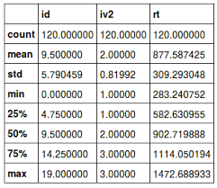
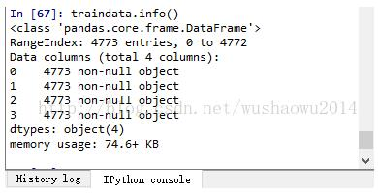
檢查資料
Pandas實作流程
head()、tail()：顯示前5筆 或 最後5筆，()內可指定顯示筆數。
describe()：顯示資料統計資訊
info()：顯示 資料非遺失值個數、 記憶體使用量

Slide 7
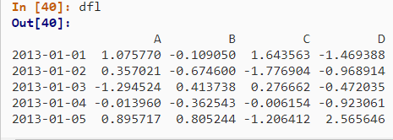
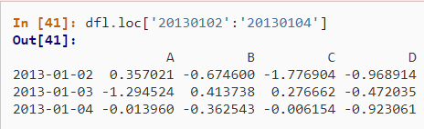
資料操作
Pandas實作流程
欄位選取
df[‘欄位名稱’]：單一欄位選取
df[[‘欄位1’, ‘欄位2’]] ：多重欄位選取
df.iloc[:, :5]：選取前5個欄位
df.iloc[0,:] ：選取第一列
df.loc[“label”] ：選取index為label的資料

Slide 8
資料操作
Pandas實作流程
資料篩選
單一條件過濾 data[data[“欄位”] < 過濾條件]
多重條件過濾 data[(data[“欄位”] < 過濾條件1) & (data[“欄位”] < 過濾條件2) ]

Slide 9
資料操作
Pandas實作流程
資料合併
pd.concat
重要參數：
axis：指定沿著row或column合併表格
join：指定採inner join 或 outer join

Slide 10
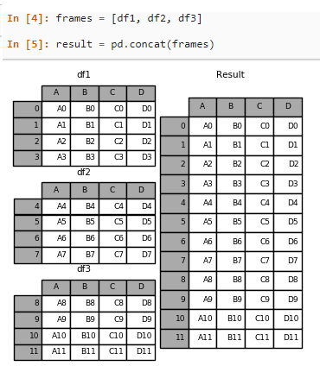
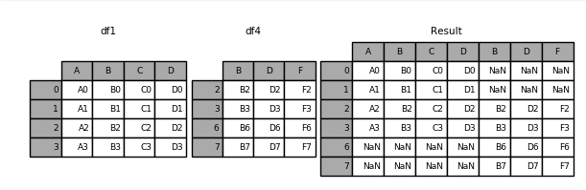
資料操作
Pandas實作流程
沿著axis=1合併表格
沿著axis=0合併表格

Slide 11
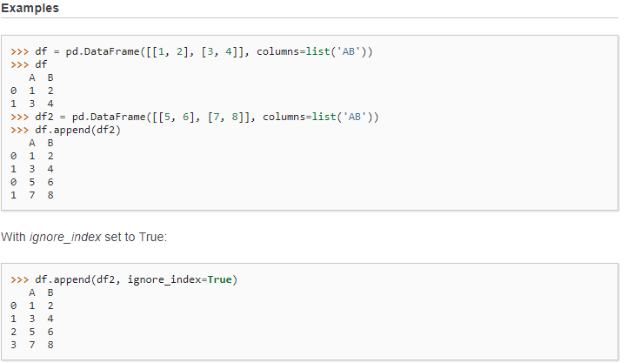
資料操作
Pandas實作流程
資料合併
pd.append：既有表格新增資料
參數
ignore_index：是否忽略原有index

Slide 12
資料操作
Pandas實作流程
資料合併
pd.merge
重要參數
on：指定欄位作為合併時的key
how：指定表格合併方式 left =left join、inner =inner join、outer = outer join
left_index、right_index：是否指定兩表的index為合併時的key

Slide 13
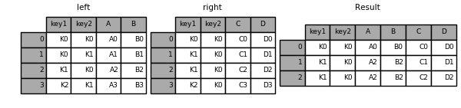
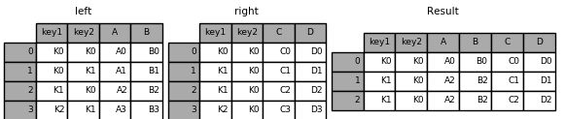
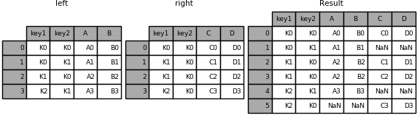
資料操作
Pandas實作流程
pd.merge(下表是根據key1, key2合併表格)
left join：
inner join：
outer join：

Slide 14
資料操作
Pandas實作流程
資料分組運算
pd.groupby()
根據單一欄位分組： grouped = df.groupby(‘欄位1’)
根據多個欄位分組： grouped = df.groupby([‘欄位1’, ‘欄位2’])
分組後單一欄位運算： grouped_mean = df.groupby(‘欄位1’)[‘欄位2’].mean()
分組後多個欄位運算： grouped = df.groupby([‘欄位1’, ‘欄位2’]).agg({欄位3：′min′, 欄位4：′max′,})

Slide 15
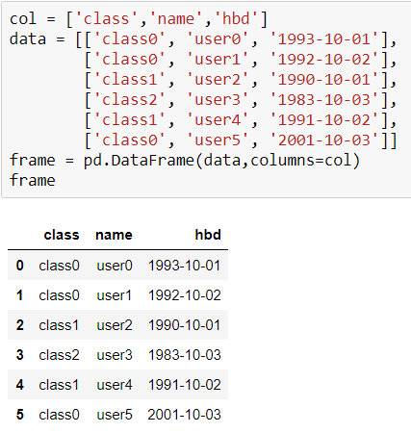
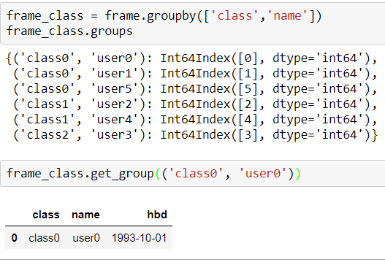
資料操作
Pandas實作流程
資料分組運算
篩選特定分組
挑出組別為class0, user0的數據

Slide 16
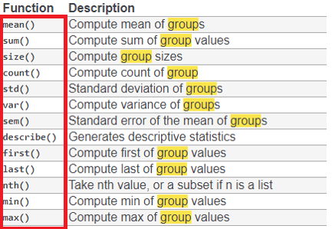
資料操作
Pandas實作流程
資料分組運算
可用的運算函數

Slide 17
遺失值處理
Pandas實作流程
檢查dataframe各欄位的遺失值數目
df.isnull().sum()：會顯示出各欄位遺失值數目
df.info()：會顯示各欄位非遺失值數目
注意字串形式的遺失值 np.nan形式的遺失值會被計算到，但‘NaN’則不會。

Slide 18
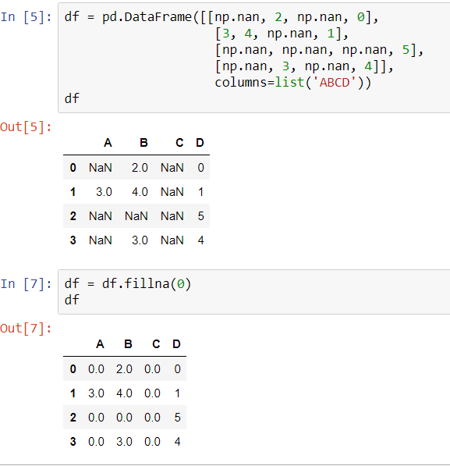
遺失值處理
Pandas實作流程
fillna()：將遺失值取代為指定值
填補策略：
df = df.fillna(df.mean())
#填入各column的平均值
df = df.fillna(df.median())
#填入各column的中位數
df = df.apply(lambdax:x.fillna(x.value_counts().index[0])) #填入各column的眾數

Slide 19
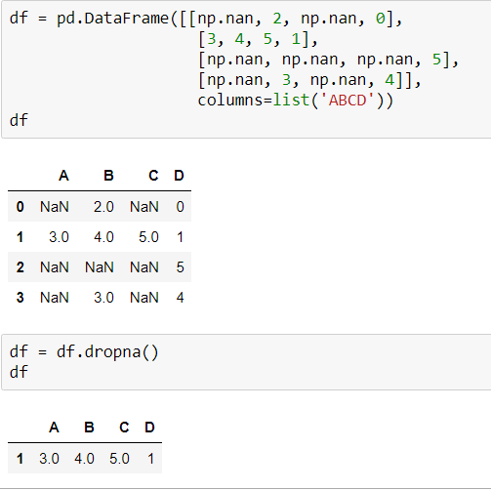
遺失值處理
Pandas實作流程
dropna()：捨棄含有遺失值的資料
參數
how： all 為整個row都是Nan值的才刪除 any 為row中只要有一個Nan值就刪除

Slide 20
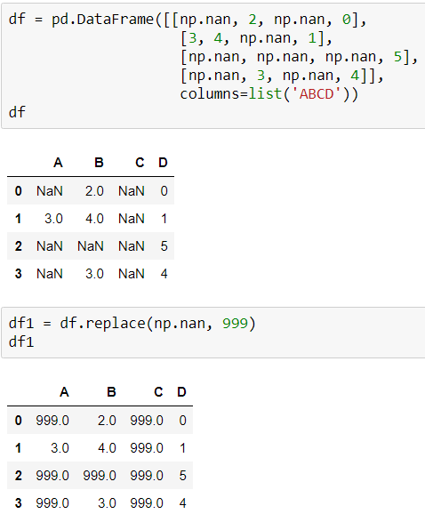
遺失值處理
Pandas實作流程
replace()：可替換dataframe內的值，可運用在遺失值上。

Slide 21
相關文檔
Pandas實作流程
資料讀取： https://pandas.pydata.org/pandas-docs/stable/io.html?highlight=read
資料選取： https://pandas.pydata.org/pandas-docs/stable/indexing.html?highlight=slice
資料合併： https://pandas.pydata.org/pandas-docs/stable/merging.html?highlight=merging
資料分組運算： https://pandas.pydata.org/pandas-docs/stable/groupby.html?highlight=group
遺失值處理： https://pandas.pydata.org/pandas-docs/stable/missing_data.html

Slide 22
謝謝您的聆聽

